Slide 1
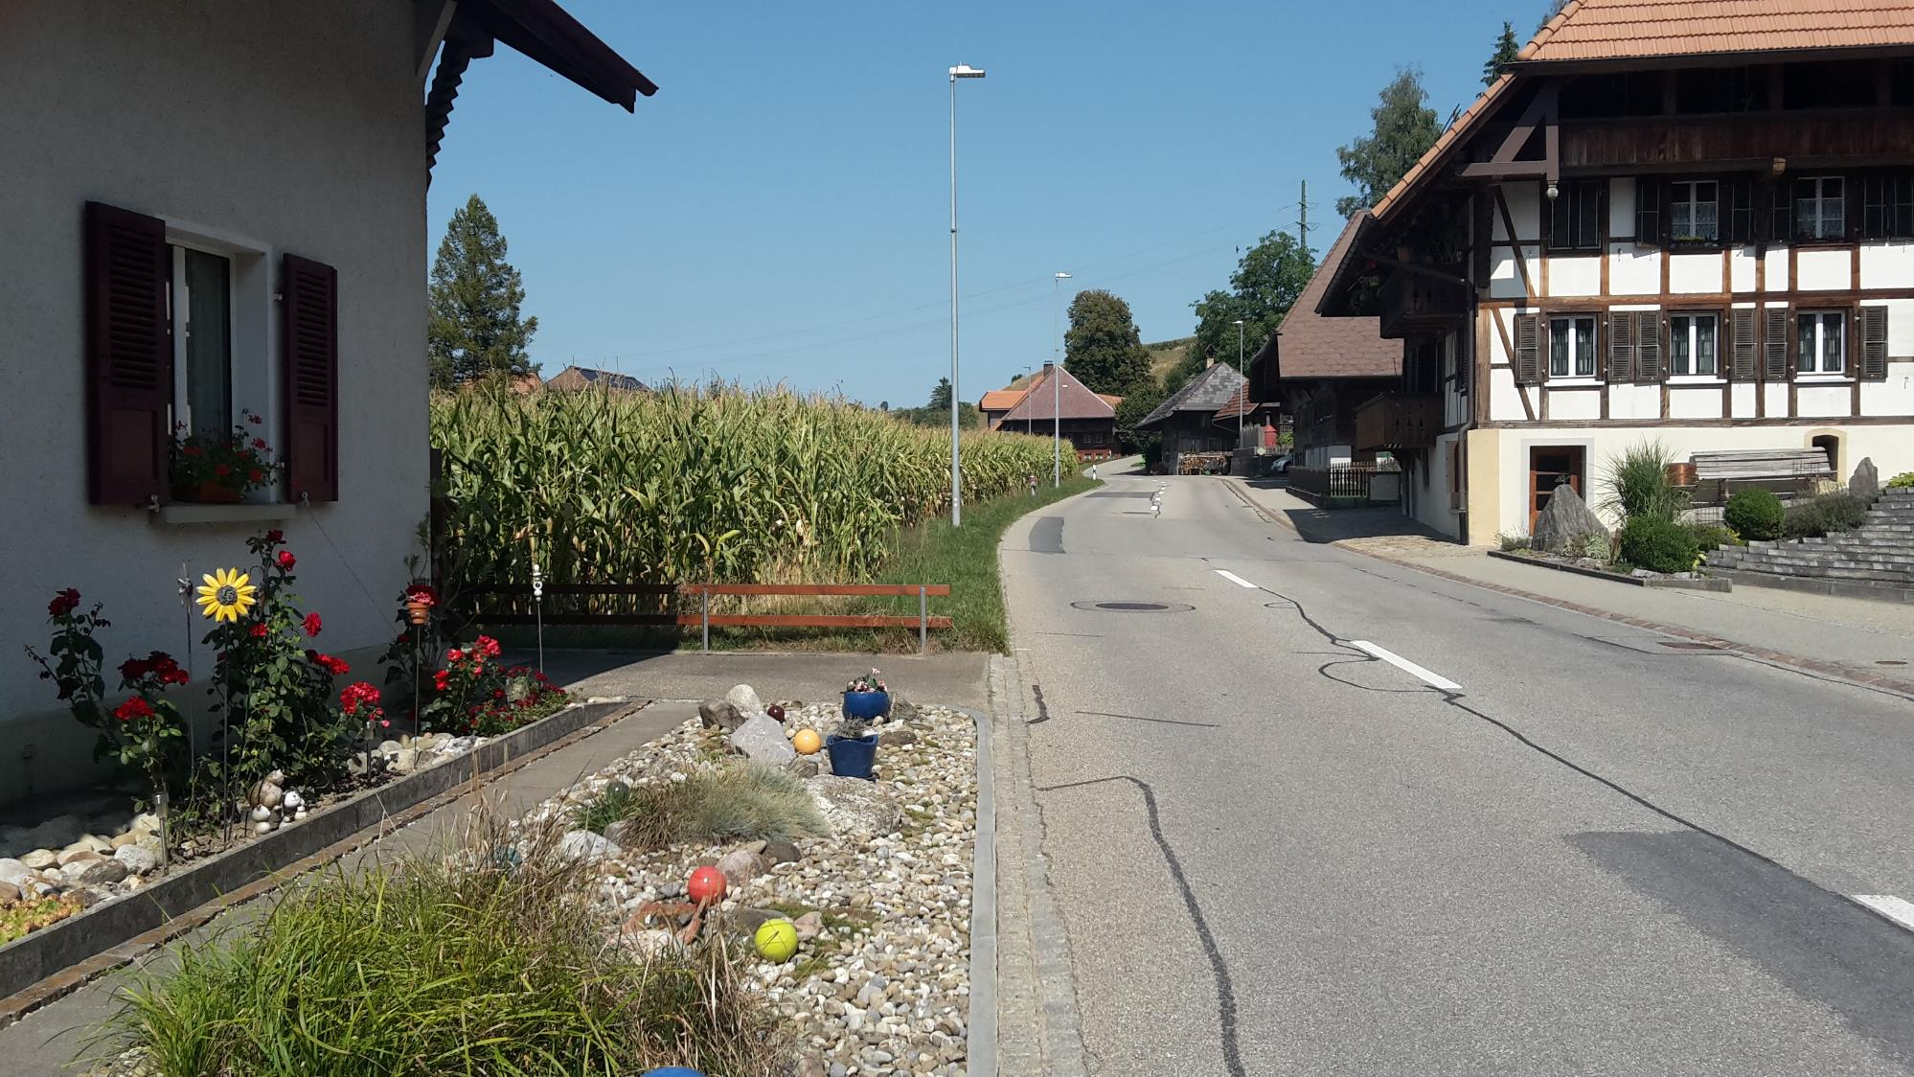

Zustandsaufnahme privater Abwasseranlagen (ZpA)
Zone 1.2 + Schwandenstrasse 150-162
Gemeinde Lützelflüh

Slide 2
Projektinhalt
Einleitung - Projektauslöser
  Situation der best. privaten Abwasseranlagen vs. Gesetzgebung
  Ziel
Vorgehen:
  Aufnahmen
  Schadenbeurteilung
  Massnahmendefinition
  Dokumentation
  Umsetzung
  Alles saniert, wie weiter?
ZpA Informationsanlass Lützelflüh, 02.05.2024

Slide 3
1. a) Projektauslöser → Einleitung
Situation bei den öffentlichen Abwasseranlagen:
Die öffentlichen Leitungen werden überlicherweise unterhalten und untersucht.
Situation bei den privaten Abwasseranlagen:
Lage, Zustand, und Pflichten i. d. R. ungenügend bekannt
Kanton Bern
Länge Abwasseranlagen
Öffentlich ~ 5‘000 km
Privat ~10‘000 km
ZpA Informationsanlass Lützelflüh, 02.05.2024

Slide 4
1. a) Projektauslöser → Gesetzgebung
Es ist untersagt, Stoffe die Wasser verunreinigen können, in Gewässer einzubringen oder versickern zu lassen. Wer Massnahmen nach diesem Gesetz verursacht, trägt die Kosten dafür (GSchG Art. 3)
Die Eigentümer von Abwasseranlagen sorgen dafür, dass diese sachgemäss bedient, gewartet und unterhalten werden. Die Behörden können die von ihnen angeordneten Massnahmen zwangsweise durchsetzen (Art. 53 GSchG).
Gemäss kantonalem Gewässerschutzgesetz (KGSchG) Art. 21 üben die Gemeinden die Aufsicht über den Gewässerschutz aus und bezeichnen eine Fachstelle mit den Gewässerschutzverantwortlichen.
Gemäss KGV Art. 6 obliegt den Gemeinden die Kontrolle des Unterhalts und Betriebes sämtlicher Abwasseranlagen.
ZpA Informationsanlass Lützelflüh, 02.05.2024

Slide 5
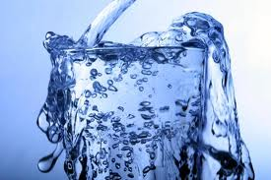
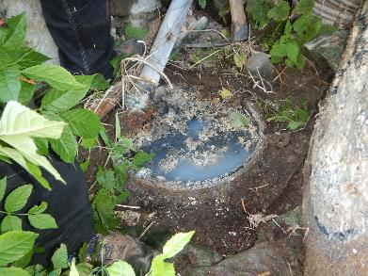
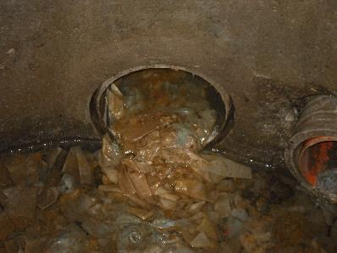
1. b) Projektauslöser → Ziel (Gewässerschutz)
….drum Sorge tragen zu diesem ‚selbstverständlichen‘ wichtigen Gut !!
…das wollen wir nicht !!!!!
ZpA Informationsanlass Lützelflüh, 02.05.2024

Slide 6
2. a) Vorgehen → Aufnahmen
- Projektumfang & Inhalt gem. Konzept
- Basierend auf den Vorgaben vom AWA
Bis Anschlusspunkt an öffentliche Kanalisation - unabhängig von der Parzellengrenze
ZpA Informationsanlass Lützelflüh, 02.05.2024

Slide 7
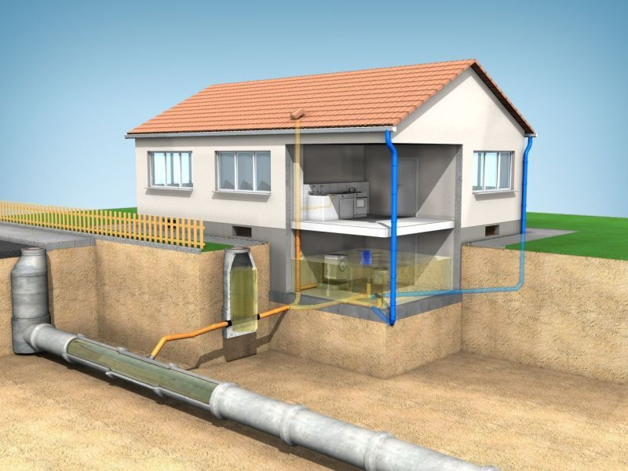
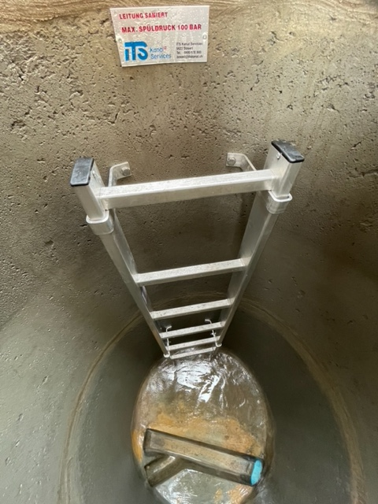
2. a) Vorgehen → Aufnahmen
Was wurde untersucht?
ZpA Informationsanlass Lützelflüh, 02.05.2024

Slide 8
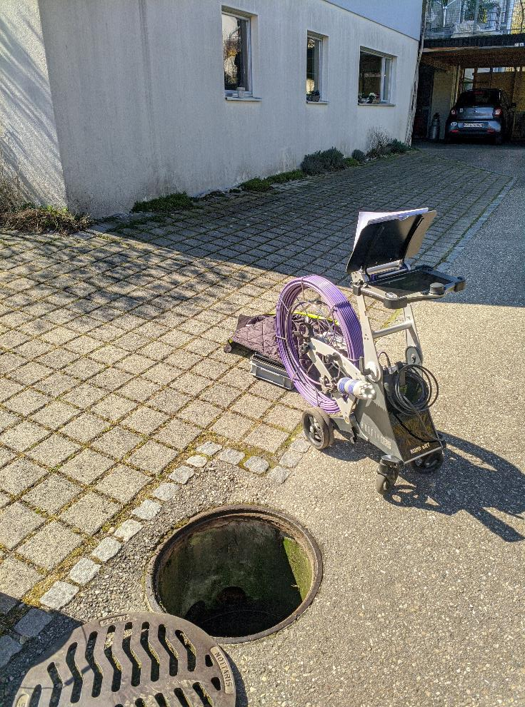
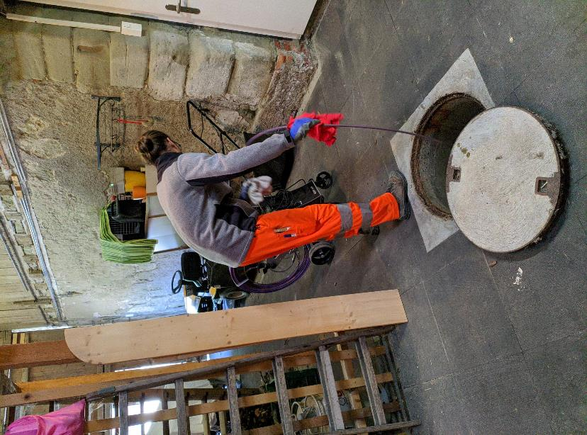
2. a) Vorgehen → Aufnahmen
Kummert Profi 4HD
Schiebkamera
70m Kabel
Verlaufsmessung (georeferenziert)
Befahrung von Einläufen möglich
Aufnahmen ab ca. DN100 möglich
Hinweise:
Kein «Unterhalt»
Kein Anspruch auf «Lagegenauigkeit»
ZpA Informationsanlass Lützelflüh, 02.05.2024

Slide 9
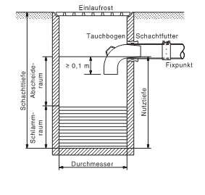
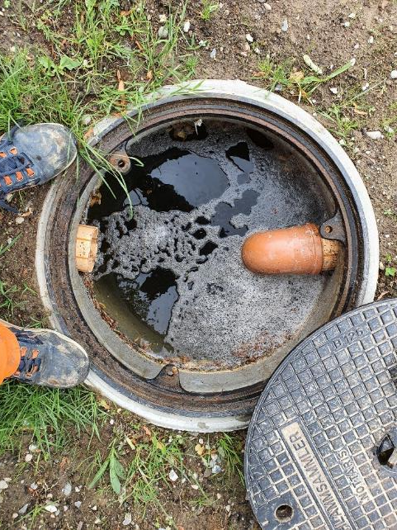
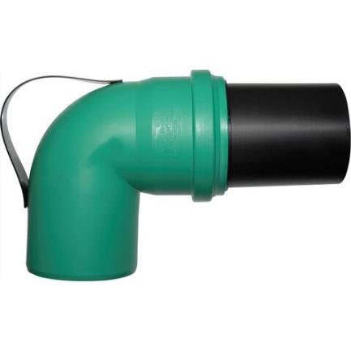
2. a) Vorgehen → Aufnahmen
Was wurde untersucht?
Schlammsammler
ZpA Informationsanlass Lützelflüh, 02.05.2024

Slide 10
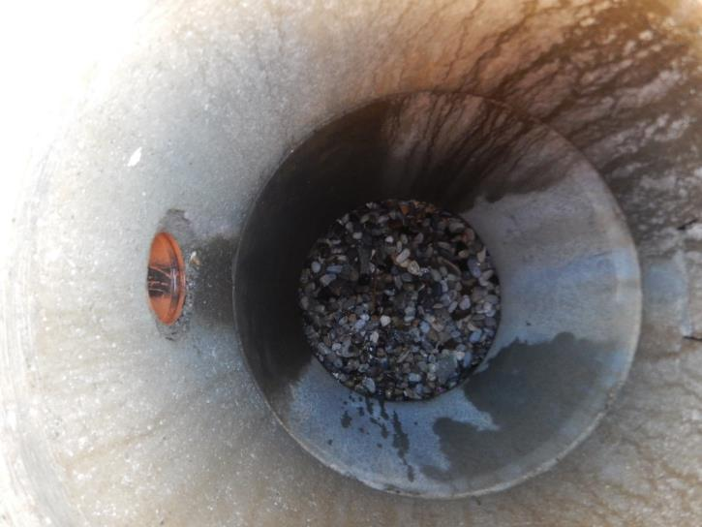
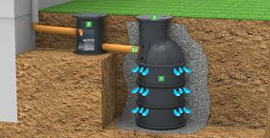
2. a) Vorgehen → Aufnahmen
Was wurde untersucht?
Versickerungsanlage
(z.B. Versickerungsschacht)
ZpA Informationsanlass Lützelflüh, 02.05.2024

Slide 11
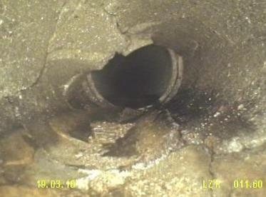
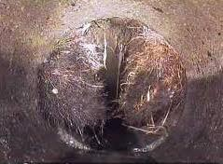
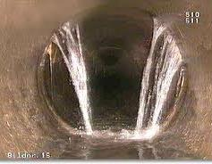
2. b) Vorgehen → Schadenbeurteilung
ZpA Informationsanlass Lützelflüh, 02.05.2024

Slide 12
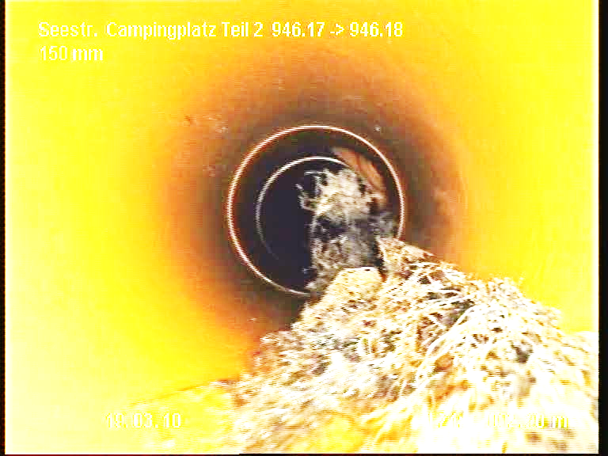
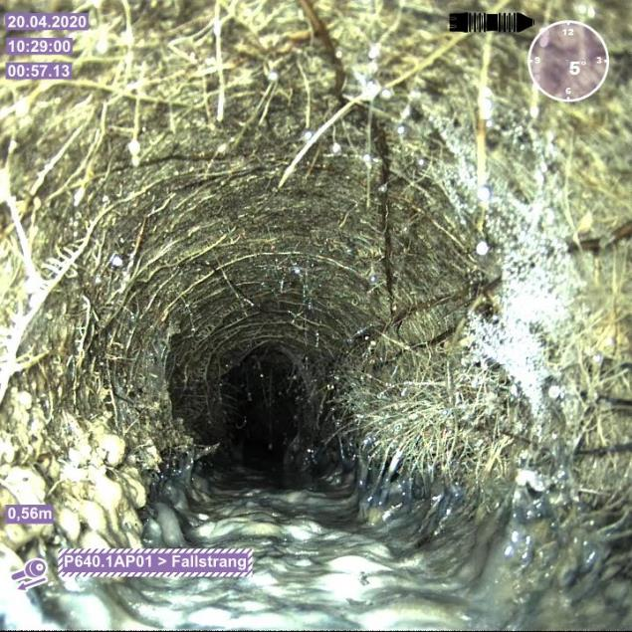
2. b) Vorgehen → Schadenbeurteilung
Ein paar Beispiele….
Zustand Schmutz- und Mischabwasserleitungen
Die Folgen sind….
Ausfliessen von verschmutztem Abwasser=> Grundwasserverschmutzung
Eindringen von sauberem Grundwasser => Belastung ARA
Rückstau von Abwasser => Überfluten des Kellers, Bauschäden
ZpA Informationsanlass Lützelflüh, 02.05.2024

Slide 13
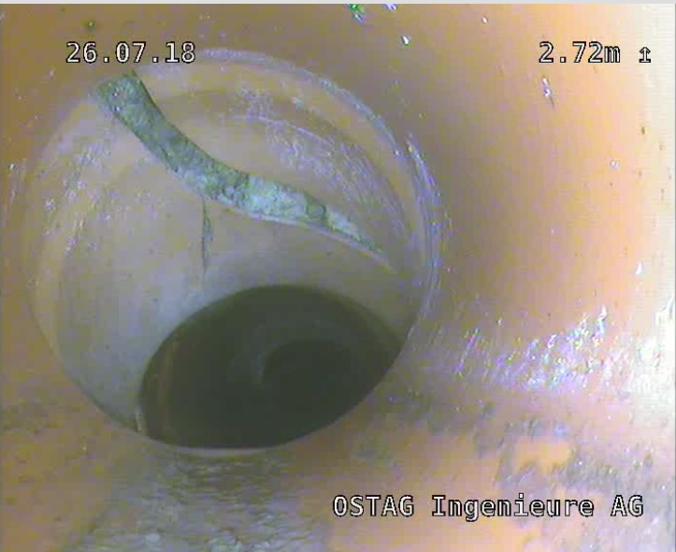
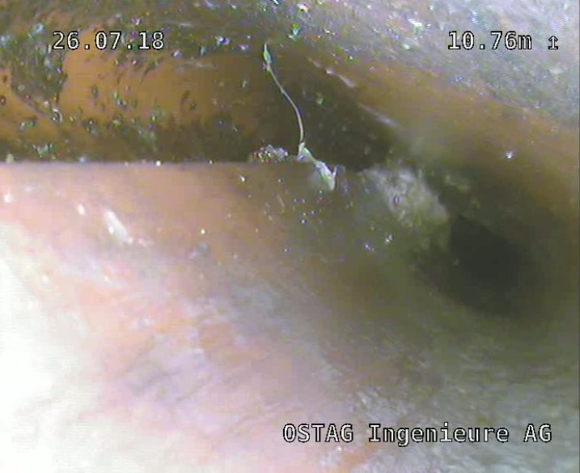
2. b) Vorgehen → Schadenbeurteilung
Andere Beispiele….
Zustand Schmutz- und Mischabwasserleitungen
Die Folgen sind….
Ausfliessen von verschmutztem Abwasser=> Grundwasserverschmutzung
Eindringen von sauberem Grundwasser => Belastung ARA
Rückstau von Abwasser => Überfluten des Kellers, Bauschäden
ZpA Informationsanlass Lützelflüh, 02.05.2024

Slide 14
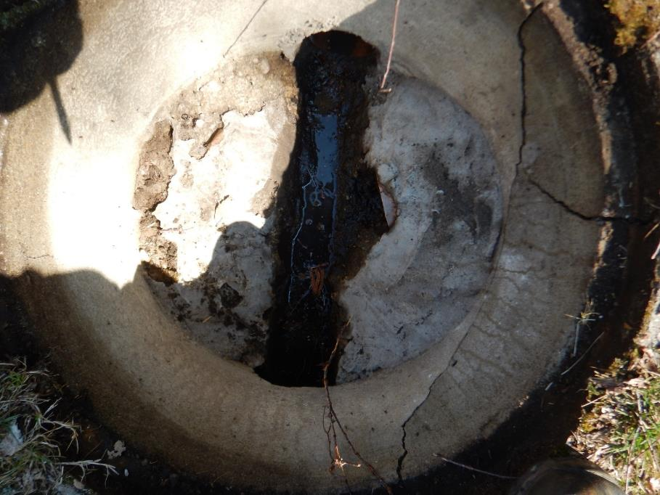
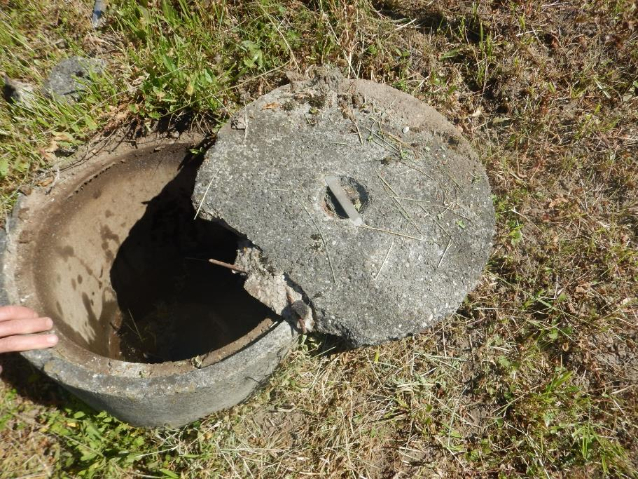
2. b) Vorgehen → Schadenbeurteilung
Andere Beispiele….
Zustand Schmutz- und Mischabwasserschächte
Die Folgen sind….
Ausfliessen von verschmutztem Abwasser=> Grundwasserverschmutzung
Eindringen von sauberem Grundwasser => Belastung ARA
ZpA Informationsanlass Lützelflüh, 02.05.2024

Slide 15
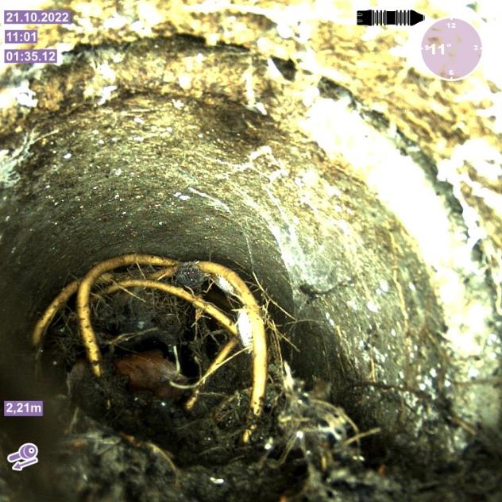
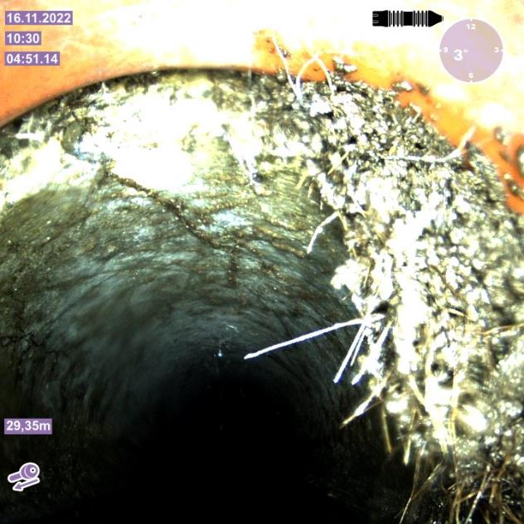
2. b) Vorgehen → Schadenbeurteilung
Beispiele aus Lützelflüh
Zustand Schmutz- und Mischabwasserleitungen
Die Folgen sind….
Ausfliessen von verschmutztem Abwasser=> Grundwasserverschmutzung
Eindringen von sauberem Grundwasser => Belastung ARA
Rückstau von Abwasser => Überfluten des Kellers, Bauschäden
ZpA Informationsanlass Lützelflüh, 02.05.2024

Slide 16
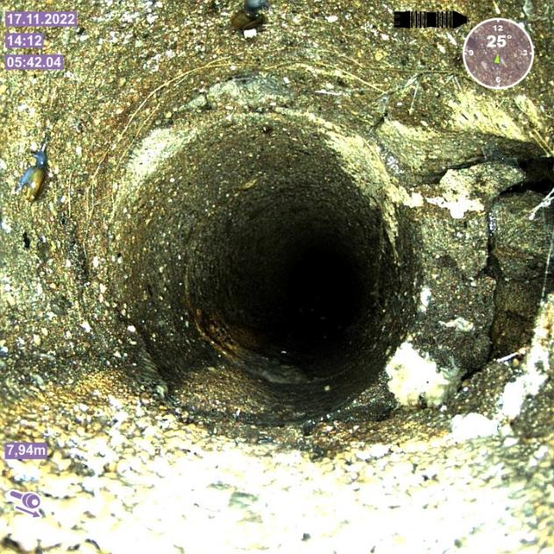
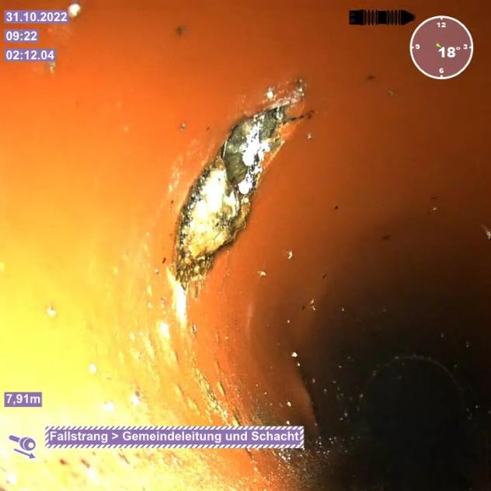
2. b) Vorgehen → Schadenbeurteilung
Beispiele aus Lützelflüh
Zustand Schmutz- und Mischabwasserleitungen
Die Folgen sind….
Ausfliessen von verschmutztem Abwasser=> Grundwasserverschmutzung
Eindringen von sauberem Grundwasser => Belastung ARA
Rückstau von Abwasser => Überfluten des Kellers, Bauschäden
ZpA Informationsanlass Lützelflüh, 02.05.2024

Slide 17
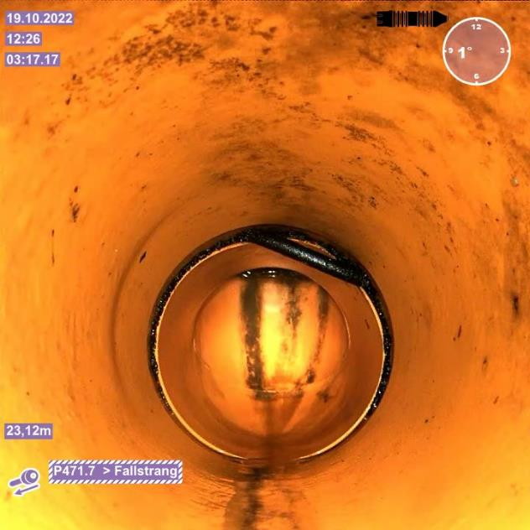
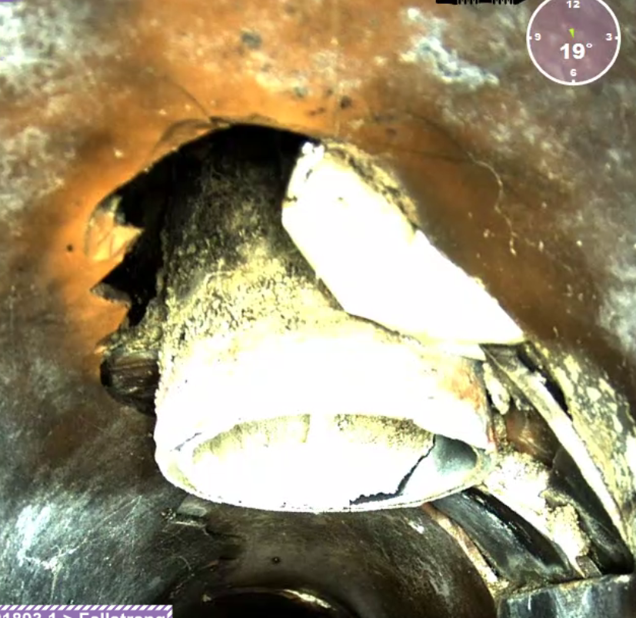
2. b) Vorgehen → Schadenbeurteilung
Beispiele aus Lützelflüh
Die Folgen sind….
Ausfliessen von verschmutztem Abwasser=> Grundwasserverschmutzung
Eindringen von sauberem Grundwasser => Belastung ARA
Rückstau von Abwasser => Überfluten des Kellers, Bauschäden
ZpA Informationsanlass Lützelflüh, 02.05.2024

Slide 18
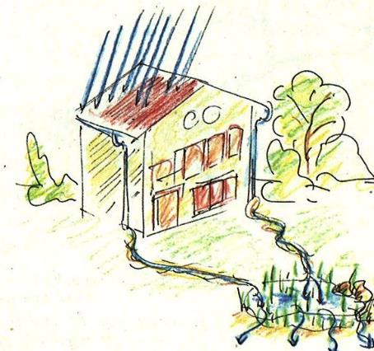
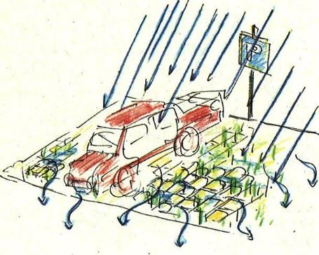
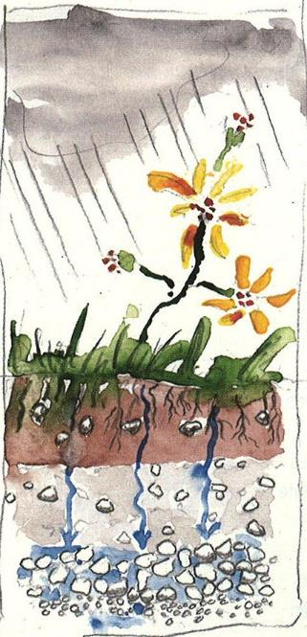
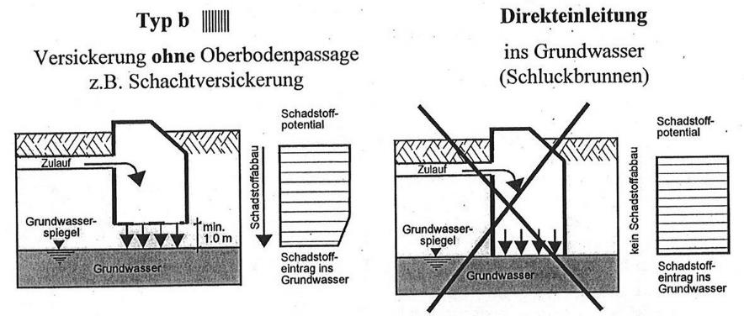
2. b) Vorgehen → Schadenbeurteilung
Oberflächliche Versickerung von Regenwasser über eine begrünte Humusschicht ist in jedem Fall zu bevorzugen!
ZpA Informationsanlass Lützelflüh, 02.05.2024

Slide 19
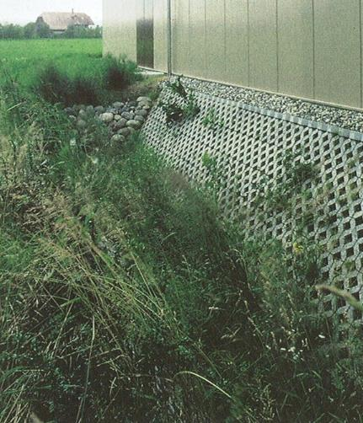
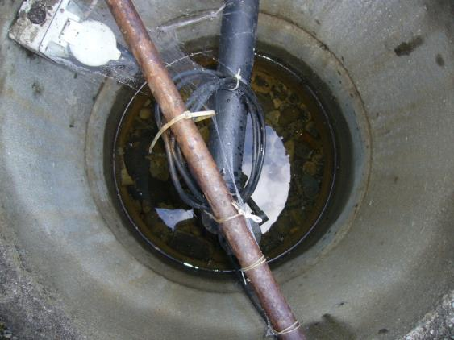
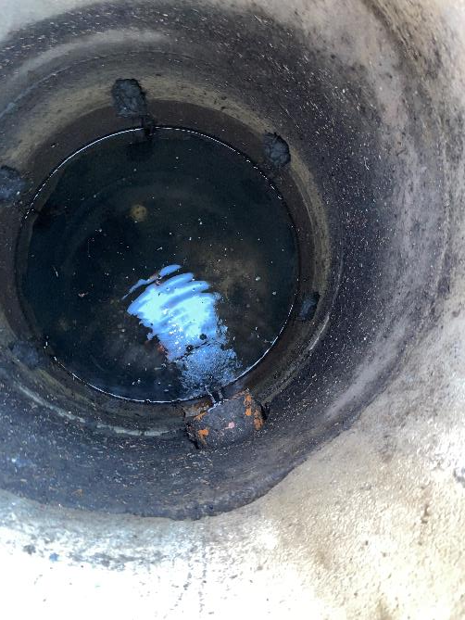
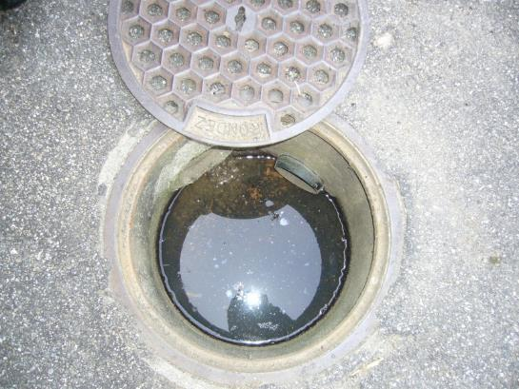
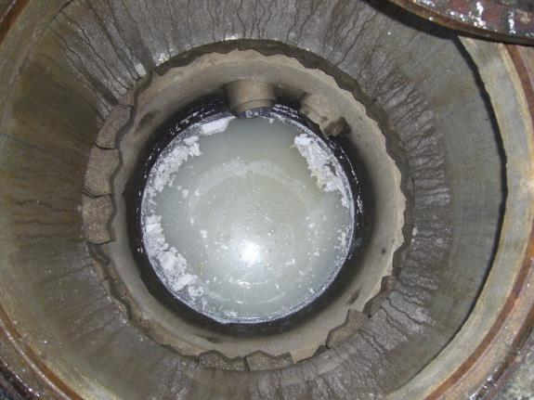
2. b) Vorgehen → Schadenbeurteilung
Gutes Beispiel
Schlechte Beispiele
Beispiel aus Lützelflüh
Oberflächliche Versickerung von Regenwasser über eine begrünte Humusschicht ist in jedem Fall zu bevorzugen!
ZpA Informationsanlass Lützelflüh, 02.05.2024

Slide 20
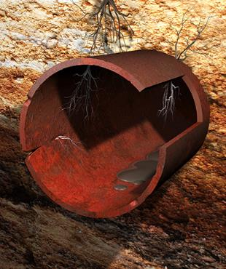
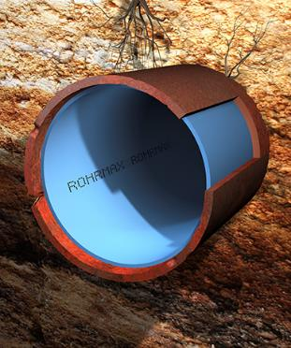
2. c) Vorgehen → Massnahmenplanung
Aufgrund des Schadenbilds werden die Sanierungsmassnahmen in folgende Kategorien unterschieden:
Leitungen
Reparatur Örtliche Massnahmen durch Robotertechnologie
Renovierung Gesamte Haltung durch Relining
Erneuerung Gesamte Haltung durch Ersatz
OSTAG prüft vor allem die technische Machbarkeit einer Innensanierung, (keine Detailplanung, keine Wirtschaftlichkeitsprüfungen mit Variantenvergleich)
Schachtanlagen inkl. Versickerungsanlagen
Massnahmen werden durch Baumeister oder Gartenbaufirma umgesetzt
ZpA Informationsanlass Lützelflüh, 02.05.2024

Slide 21
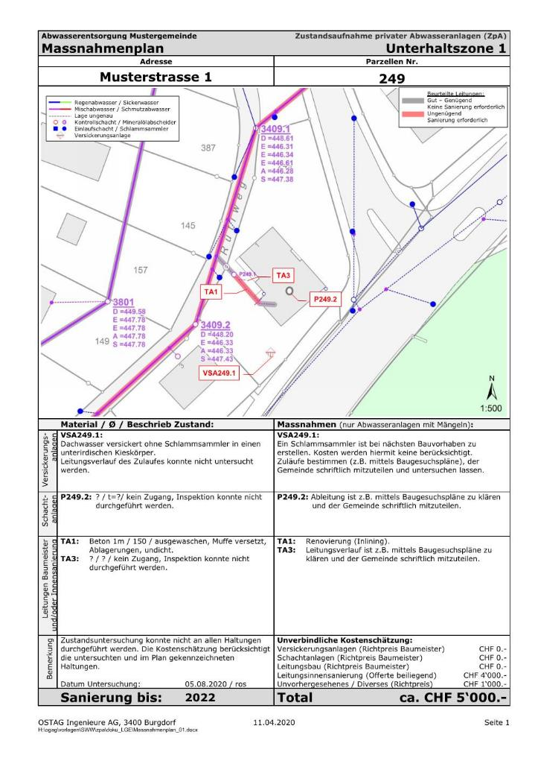
2. d) Vorgehen → Dokumentation
ZpA Informationsanlass Lützelflüh, 02.05.2024

Slide 22
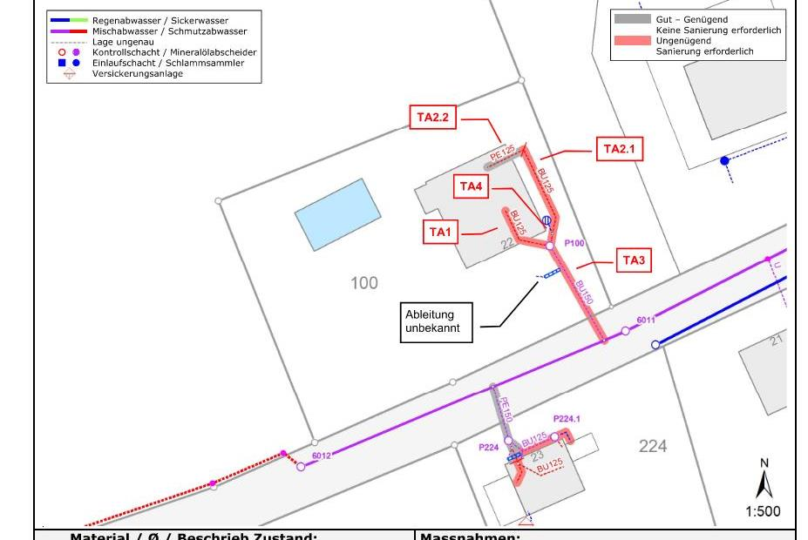
ZpA Informationsanlass Lützelflüh, 02.05.2024

Slide 23
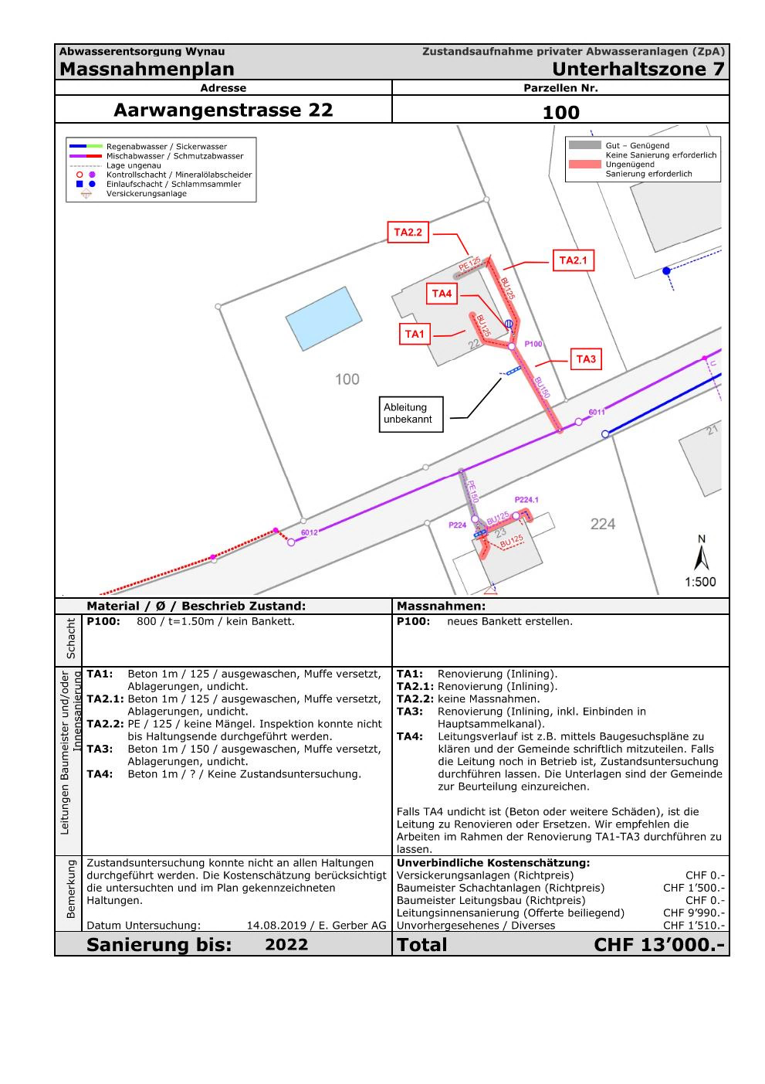
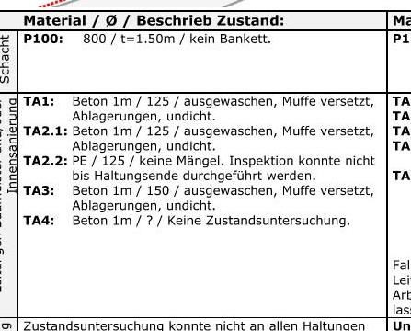
ZpA Informationsanlass Lützelflüh, 02.05.2024

Slide 24
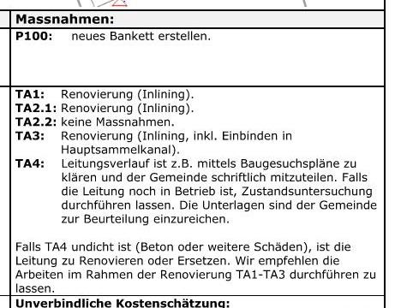
ZpA Informationsanlass Lützelflüh, 02.05.2024

Slide 25
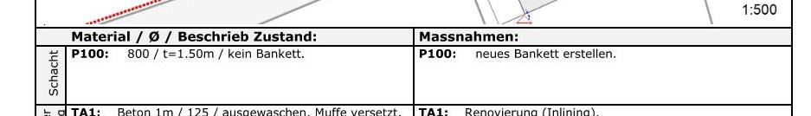
ZpA Informationsanlass Lützelflüh, 02.05.2024

Slide 26
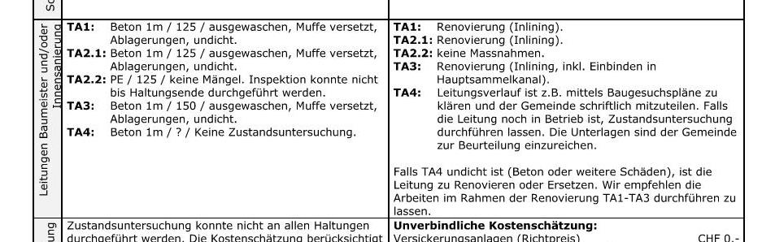
ZpA Informationsanlass Lützelflüh, 02.05.2024

Slide 27
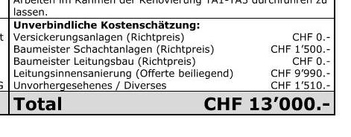
ZpA Informationsanlass Lützelflüh, 02.05.2024

Slide 28
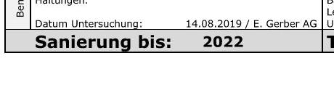
ZpA Informationsanlass Lützelflüh, 02.05.2024

Slide 29
2. d) Vorgehen → Dokumentation
Situation mit Anlagenbestand
Anlageattribute (schadhafte)
Zustandsbewertung
Massnahmenbeschrieb
Kostenschätzung
Sanierungsdringlichkeit
Massnahmen sind als eine mögliche Sanierungsvariante (Vorschlag) zu betrachten.
Schrittweise «Sanierung»
«gelbe» Parzellennummer?
ZpA Informationsanlass Lützelflüh, 02.05.2024

Slide 30
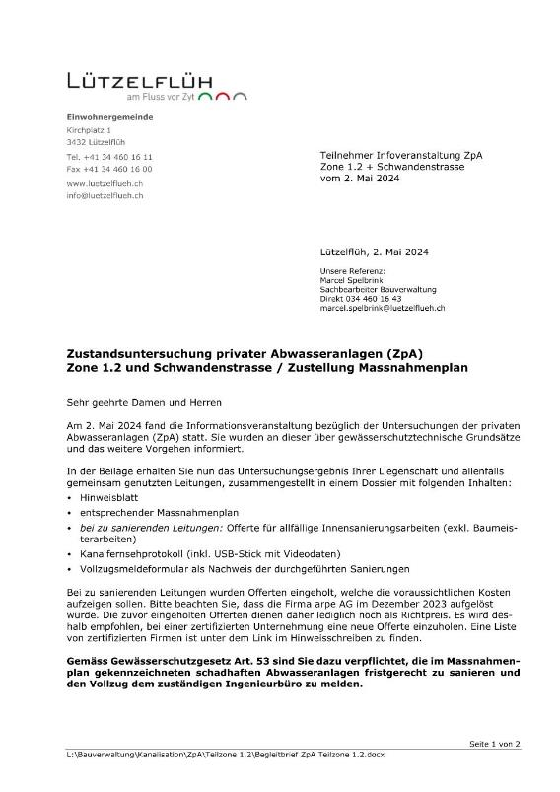
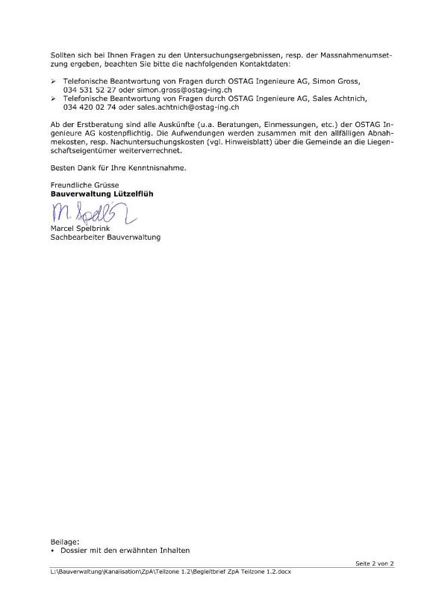
2. d) Vorgehen → Dokumentation
Begleitschreiben
ZpA Informationsanlass Lützelflüh, 02.05.2024

Slide 31



2. d) Vorgehen → Dokumentation
Hinweisblätter
ZpA Informationsanlass Lützelflüh, 02.05.2024

Slide 32


2. d) Vorgehen → Dokumentation
Videos & Kanalfernsehprotokolle
ZpA Informationsanlass Lützelflüh, 02.05.2024

Slide 33

2. d) Vorgehen → Dokumentation
Offerte der ehemalige ARPE AG, Belp
(Richtofferte, andere Unternehmerwahl natürlich auch möglich)
Geltungsbereich Innensanierung ohne Baumeister oder Gartenbauarbeiten!
Beiliegenden «OSTAG-Massnahmenplan» wurde nach Offertanfrage angepasst
Angaben zur erforderliche Zugänglichkeit auf Massnahmenplan-Entwurf
ZpA Informationsanlass Lützelflüh, 02.05.2024

Slide 34

2. d) Vorgehen → Dokumentation
Sanierungsmeldeformulare
ZpA Informationsanlass Lützelflüh, 02.05.2024

Slide 35

2. e) Vorgehen → Umsetzung
Informationsanlass (inkl. Dokumentationsabgabe)
Fragestunde
Massnahmenumsetzung seitens Eigentümer
ZpA Informationsanlass Lützelflüh, 02.05.2024

Slide 36
2. e) Vorgehen → Umsetzung (Hinweise)
Hinweise für die Planung:
Die empfohlenen Sanierungsmassnahmen mit Kostenschätzungen beziehen sich auf eine autonome Instandstellung der Abwasseranlagen. Die Sanierungsart kann jedoch jederzeit auch mittels Leitungsersatz erfolgen (sinnvoll zum Beispiel wenn der Liegenschaftseigentümer bauliche Veränderungen in der Grundstücksumgebung vornimmt).
Es wird empfohlen, die Sanierungsmassnahmen vor Ort mit Bau- und oder Kanalsanierungsfirmen abschliessend zu definieren und dafür vor der Ausführung Offerten einzufordern.
Gemeinsame Ausführungen mit Nachbargrundstücken können Kostenersparnisse ergeben.
ZpA Informationsanlass Trachselwald, 13.08.2021

Slide 37
2. e) Vorgehen → Umsetzung (Hinweise)
Hinweise für neu zu erstellende Abwasseranlagen:
Ersetzen von Leitungen oder Schachtbauten sind durch einen qualifizierten Bauunternehmer auszuführen und zu dokumentieren.
Abwasseranlagen sind so zu erstellen, dass diese jederzeit zu Kontroll- und Unterhaltszwecken (Kanalreinigung und Kanalfernsehen) zugänglich sind. Insbesondere der Durchmesser von Kontrollschächten muss mindestens 80 Zentimeter betragen.
Versickerungsschächte (VSA) sind mit verschraubbaren und mit „Versickerung“ beschrifteten Abdeckungen auszuführen. Eine Direkteinleitung in das Grundwasser ist verboten.
In Versickerungsschächte darf kein Vorplatzwasser eingeleitet werden.
ZpA Informationsanlass Lützelflüh, 02.05.2024

Slide 38
2. f) Vorgehen → alles saniert, wie weiter?
ZpA Informationsanlass Lützelflüh, 02.05.2024

Slide 39

2. f) Vorgehen → alles saniert, wie weiter?
ZpA Informationsanlass Lützelflüh, 02.05.2024

Slide 40
2. weiteres Vorgehen
Einwohner-gemeinde
Aushändigung der Dokumentation im Anschluss (1 pro Parzelle)
Versand der restlichen Dokumente durch Gemeinde
Schadensmeldung an Versicherung (Freilegungskosten)
Bei Fragen bis Ende Mai 2024 bei OSTAG Ingenieure AG melden
Grundeigentümer
Vollzug - Planen und Umsetzen der Sanierungsmassnahmen bis Ende 2025
(Abgabe Formular Selbstdeklaration bis Ende 2025)
ZpA Informationsanlass Lützelflüh, 02.05.2024

Slide 41
.....wir danken für Ihre Aufmerksamkeit....
.....und stehen gerne für Ihre Fragen zur Verfügung ....
Fragen?

